Slide 1
HƯỚNG DẪN
CỤC ĐƯỜNG BỘ VIỆT NAM
CẬP NHẬT MỘT SỐ NỘI DUNG PHẦN MỀM MÔ PHỎNG CÁC TÌNH HUỐNG GIAO THÔNG PHIÊN BẢN V2.0.0

Slide 2
Nội dung
1
Thông tin chung
2
Chi tiết nội dung thay đổi trong Phần mềm mô phỏng v.2.0.0
3
Phương thức cập nhật

Slide 3
01
Thông tin chung

Slide 4
Cơ sở thực hiện
  Cục ĐBVN thành lập Tổ chuyển gia (Quyết định số 2801/QĐ-CĐBVN) ngày 01/08/2023 rà soát, điều chỉnh, bổ sung nội dung phần mềm.
  Mục tiêu thay đổi phiên bản phần mềm:
  Điều chỉnh, nâng cao chất lượng 120 tình huống, giúp học viên dễ quan sát, nhận biết hơn.
  Điều chỉnh tính năng phần mềm thuận tiện hơn cho quá trình học và thi

Slide 5
Các nội dung thay đổi
Thay đổi tình huống:
Đồ họa lại một số tình huống để nâng cao chất lượng hình ảnh, giúp người học dễ quan sát, nhận biết (19 tình huống)
Chuyển 12 clip thực tế thành video 3D để đồng nhất, nâng cao chất lượng video, giúp người học nhận diện tình huống dễ hơn
Kéo dài mốc thời gian chấm điểm bằng cách điều chỉnh tốc độ videos.
Thay đổi tính năng phần mềm:
Phần mềm ôn tập mô phỏng: 3 tính năng
Phần mềm sát hạch: 2 tính năng
Phần mềm quản trị: 2 tính năng

Slide 6
02
CHI TIẾT NỘI DUNG THAY ĐỔI TRONG PHẦN MỀM MÔ PHỎNG V2.0.0

Slide 7
1. Điều chỉnh đồ họa các tình huống
STT | Tình huống | Nội dung tình huống | Điều chỉnh
1 | Tình huống 1 | Người đi bộ sang đường khuất sau xe tải | Vẽ lại, render lại hình ảnh người đi bộ cho rõ hơn
2 | Tình huống 12 | Nguy hiểm khi xuất hiện mô-tô lấn làn để vượt tại giao lộ | Điều chỉnh khoảng cách giữa xe chính với xe ô tô và xe mô tô phía trước để thấy rõ sự nguy hiểm
3 | Tình huống 27 | Tránh xe dừng đột ngột giữa đường đón khách | Điều chỉnh vẽ lại cho tín hiệu đèn giao thông to, rõ ràng hơn
4 | Tình huống 31 | Đàn bò đi từ dưới ruộng lên | Thay đổi khung cảnh tình huống để đỡ gây nhầm lẫn với tình huống 30
5+6 | Tình huống 36 + 37 | Đường nông thôn, có xe máy/xe đạp đi từ ngõ ra | Bổ sung xi nhan cho xe máy để báo hiệu sắp rẽ vào ngõ Giảm bớt cây, chiều cao hàng rào để quan sát được phương tiện từ trong ngõ chuẩn bị đi ra
7+8 | Tình huống 44+45 | Xe ô tô tăng tốc và chuyển làn trước mặt xe chính | Thay đổi tốc độ các xe vượt để kéo dài thời gian tính điểm

Slide 8
1. Điều chỉnh đồ họa các tình huống(2)
STT | Tình huống | Nội dung tình huống | Điều chỉnh
9 | Tình huống 46 | Xe ô tô con ở làn bên trái vượt lên và chuyển làn cắt qua đầu xe bạn | Điều chỉnh hiệu ứng ánh sáng xe cấp cứu để quan sát rõ hơn Điều chỉnh lại tốc độ các xe để thấy rõ sự nguy hiểm
10 | Tình huống 47 | Xe phía sau làn trái tăng tốc chuyển làn trước mặt xe bạn để rẽ ra đường nhánh | Bổ sung biển báo hiệu có đường rẽ ra đường gom trên giá long môn
11 | Tình huống 58 | Xe con phía trước giảm tốc độ, chuyển sang làn giữa do đường hỏng | Điều chỉnh hiệu ứng cho dễ quan sát đèn công trường
12 | Tình huống 63 | Đàn gia súc từ làn khẩn cấp đi ra đường | - Bỏ 1 đoạn hộ lan/hộ lan bị hỏng gần vị trí xuất hiện đàn gia súc Điều chỉnh khoảng cách để quan sát dễ hơn Bỏ xe container cản trở phía sau khi xe chính rẽ
13 | Tình huống 75 | Trẻ em chạy ra đường nhặt bóng | Dựng lại bối cảnh cho quan sát hình ảnh trẻ em rõ hơn Điều chỉnh vị trí động vật vào hẳn bên trong đường, không lẫn vào kịch bản tình huống
14 | Tình huống 98 | Lái xe đường đèo vượt ẩu gây tại nạn | Hình ảnh ma nơ canh cảnh báo công trường rõ nét hơn, biển báo để rõ hơn.

Slide 9
1. 1. Điều chỉnh đồ họa các tình huống (3)
STT | Tình huống | Nội dung tình huống | Điều chỉnh
15 | Tình huống 99 | Tai nạn thực tế hầm Hải Vân | Bỏ chữ Hầm Hải Vân ở đầu hầm cho phù hợp với thực tế
16 | Tình huống 104 | Sử dụng phương tiện trong trạng thái không tỉnh táo, đâm vào hàng loạt phương tiện đang dừng đèn đỏ | Điều chỉnh cho tín hiệu đèn giao thông rõ rang hơn Giảm hiệu ứng nhòe của hình ảnh
17 | Tình huống 110 | Tai nạn thực tế nút giao Mỹ Phước-Tân An-Bình Dương, Xe container tông thẳng vào các phương tiện đang dừng đèn đỏ | Điều chỉnh hình ảnh cho đèn giao thông to, sáng rõ dễ quan sát
18 | Tình huống 112 | Xe khách 16 chỗ vượt ẩu gây tai nạn | Điều chỉnh khoảng cách với xe ngược gần hơn và điều chỉnh mốc 5đ sớm hơn, Đổi màu xe ngược chiều cho dễ quan sát hơn
19 | Tình huống 116 | Tai nạn thực tế: phía trước có đá lở và rơi xuống tại Đồng Văn, Hà Giang | Bổ sung thêm đá lở nhỏ rơi thành chùm trước để dễ nhận biết (giống clip Hòa Bình T8/2023: https://www.youtube.com/watch?v=f8yHmGj5bx8)

Slide 10
2. Chuyển các tình huống thực tế thành video 3D
Tình huống thay đổi | Điều chỉnh
12 tình huống: 5, 17, 39, 55, 60, 62, 66, 76, 77, 82, 92, 93 | - Thay đổi nhằm đảm bảo chất lượng hình ảnh FullHD (thay cho các video thực tế có độ phân giải không đồng nhất, chất lượng không cao) - Kịch bản tình huống 3D cơ bản được xây dựng dựa trên cơ sở kịch bản các video thực tế (cũ)

Slide 11
3. Kéo dài thời gian mốc 5đ – 0đ
Tình huống thay đổi | Điều chỉnh
19 tình huống: 2, 13, 18, 20, 25, 58, 73, 88, 97, 98, 99, 106, 107, 112, 113, 115, 118,119, 120 | Điều chỉnh tốc độ play video để kéo dài thời gian nhận biết

Slide 12
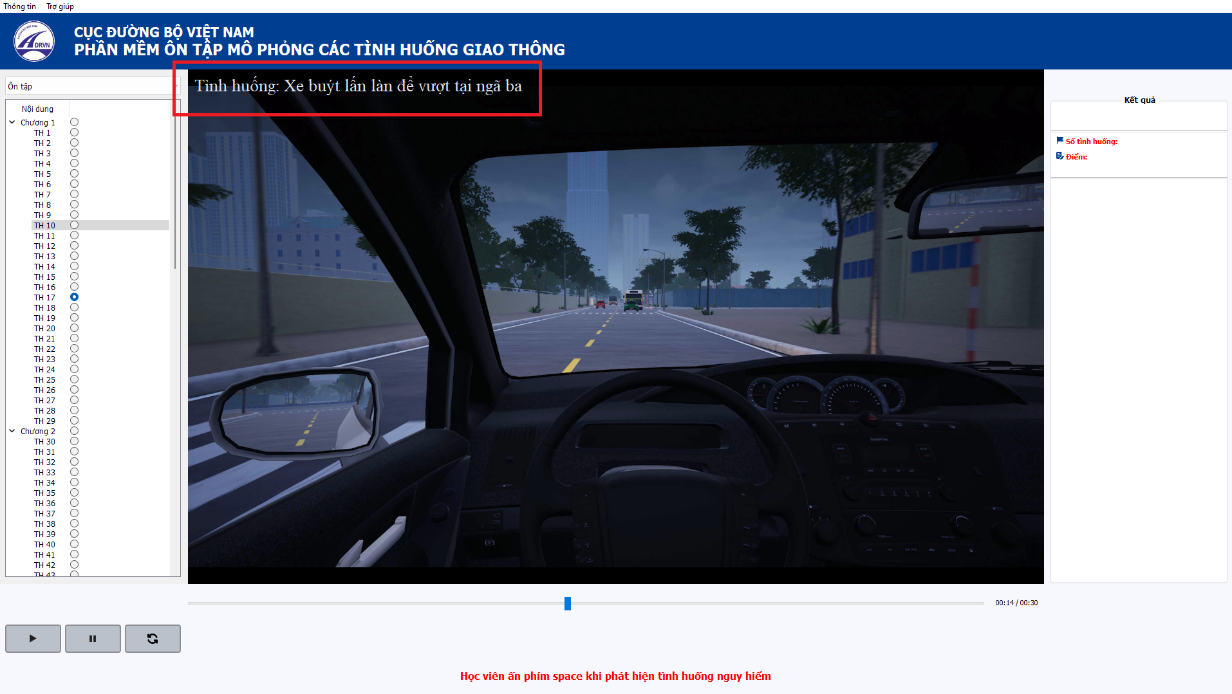
4. Thay đổi tính năng phần mềm
A. PHẦN MỀM ÔN TẬP
(1) Bổ sung và hiển thị tên tình huống khi play video để gợi nhớ

Slide 13
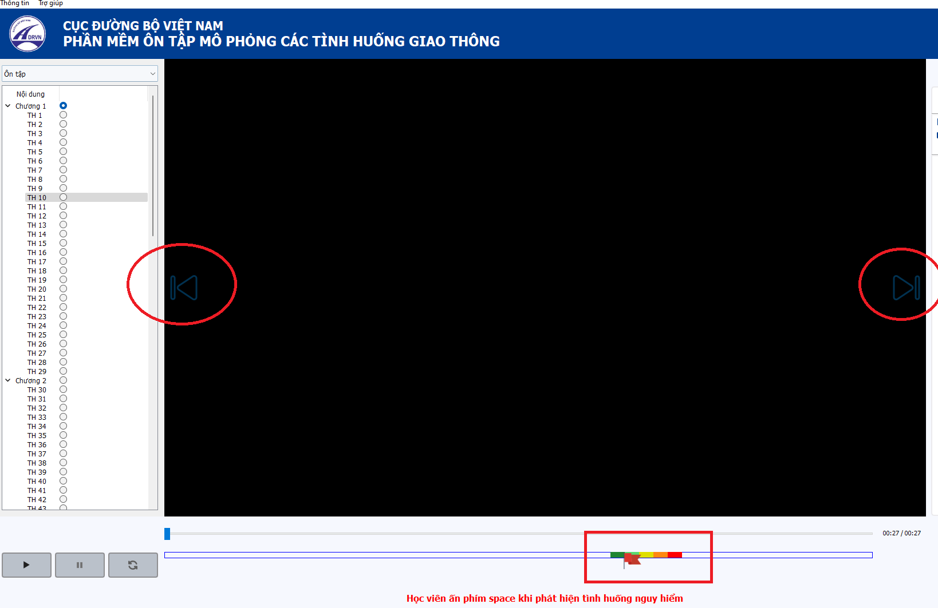
4. Thay đổi tính năng phần mềm
A. PHẦN MỀM ÔN TẬP
(2) HỌC THEO CHƯƠNG: bổ sung các nút cho phép chuyển sang các tình huống Trước/Sau và Hiển thị thanh và cờ chấm điểm cho từng tình huống cho dễ quan sát.

Slide 14
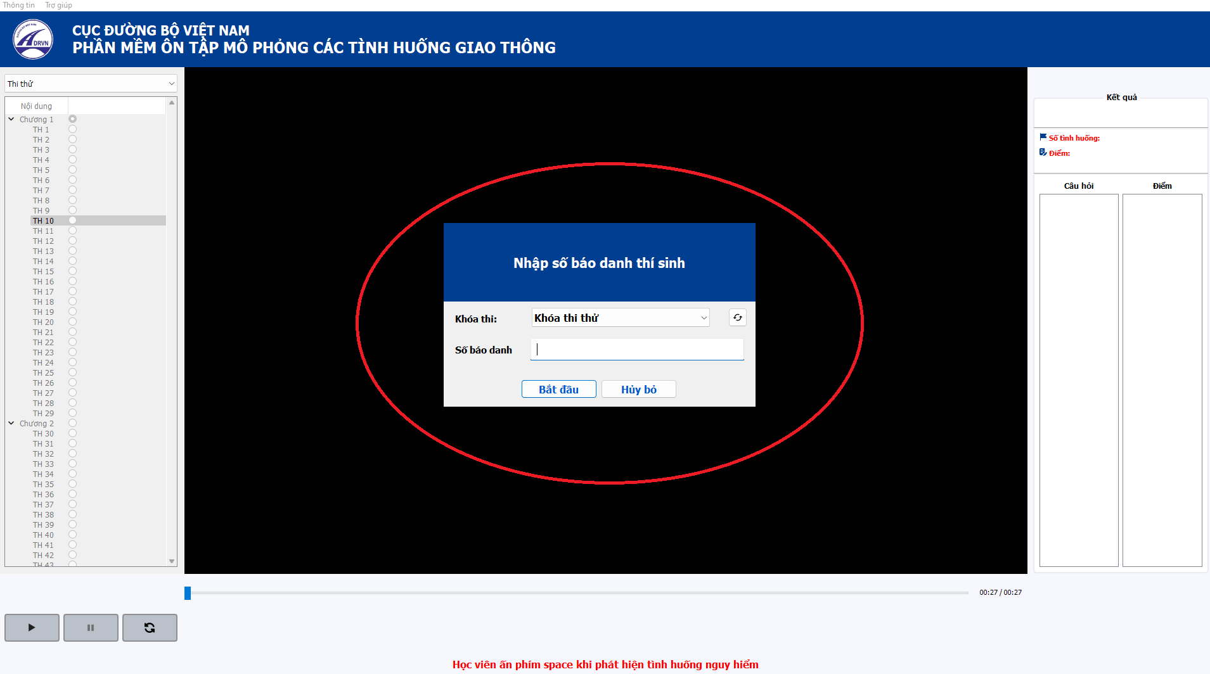
4. Thay đổi tính năng phần mềm
PHẦN MỀM ÔN TẬP
(3) Phần THI THỬ được thiết kế giao diện có nhập SBD giống như khi sát hạch để học viên làm quen

Slide 15
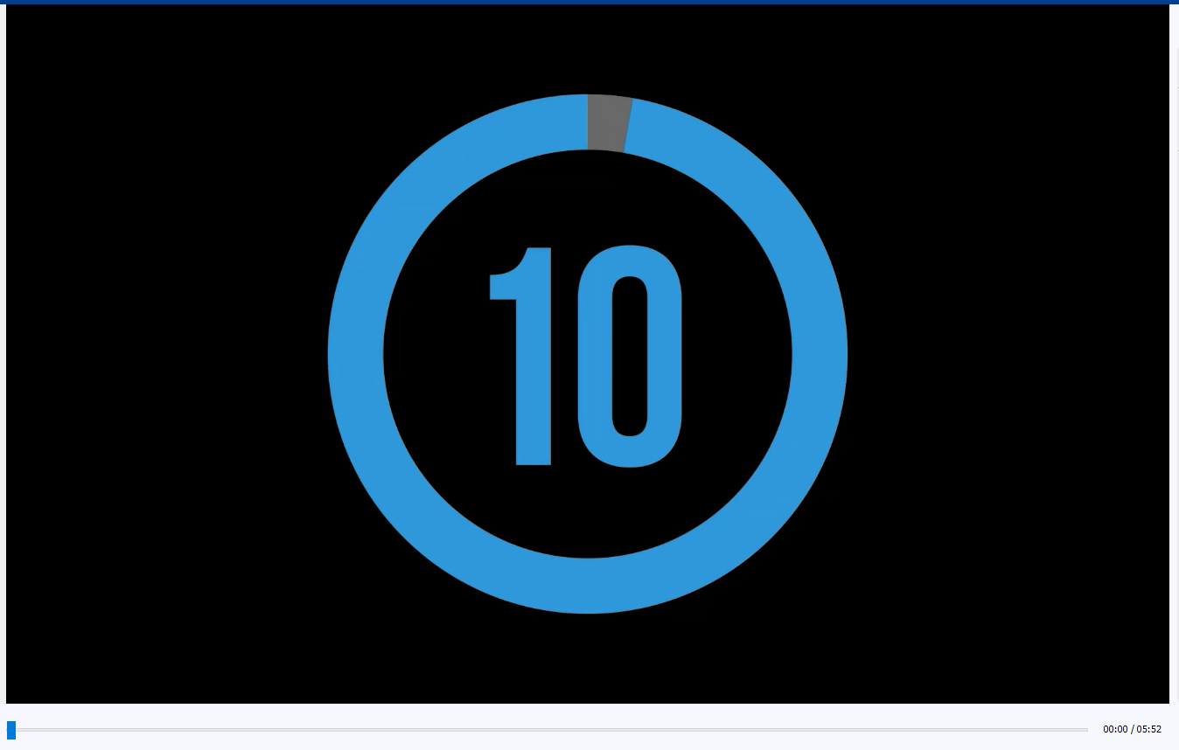
4. Thay đổi tính năng phần mềm
B. PHẦN MỀM SÁT HẠCH
(1) Tăng thời gian đếm ngược (nghỉ) giữa các tình huống từ 3s lên 10s để học viên có thêm thời gian chuẩn bị

Slide 16
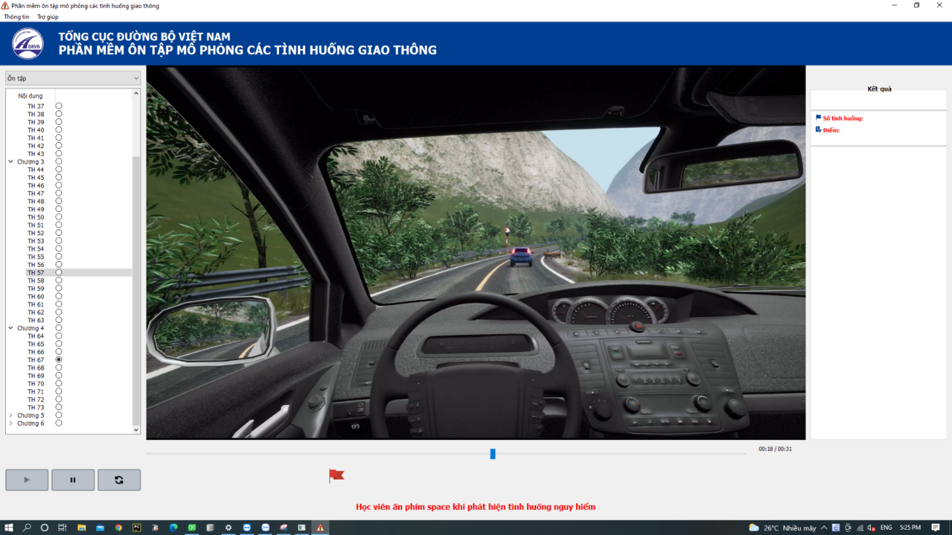
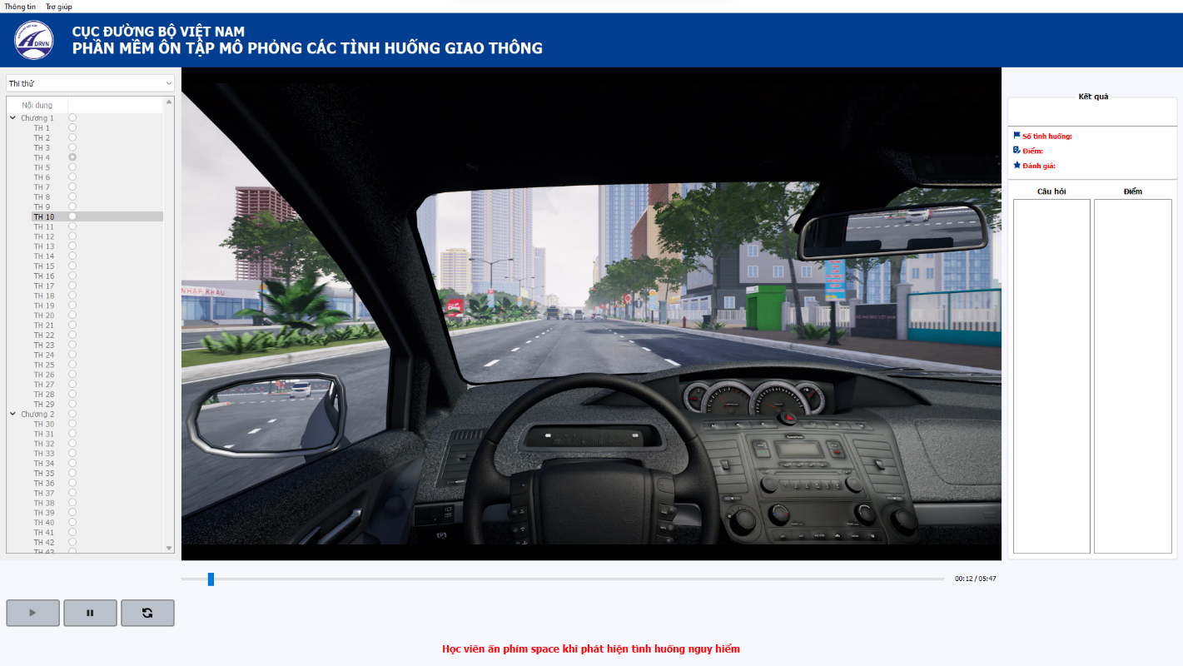
4. Thay đổi tính năng phần mềm
B. PHẦN MỀM SÁT HẠCH
(2) Điều chỉnh không cho click đúp vào phần video; khi mở phần mềm thì giao diện chiếm toàn màn hình, không hiển thị thanh taskbar của Windows (hạn chế mất focus)

Slide 17
4. Thay đổi tính năng phần mềm
C. PHẦN MỀM QUẢN TRỊ
Bổ sung thêm xuất danh sách Vắng, đạt, trượt với định dạng pdf (trước đây là exel) để có thể in luôn
Chỉnh sửa biểu mẫu in kết quả (hiển thị thêm version để phân biệt với các phiên bản trước)

Slide 18
03
Phương thức cập nhật

Slide 19
Phương thức cập nhật
Phương thức cập nhật
Phần mềm ôn tập
- Cập nhật bộ cài phần mềm
b. Phần mềm sát hạch
- Cập nhật bộ cài phần mềm
c. Phần mềm quản trị
Cập nhật bằng cách ghi đè file: File .exe và các File template báo cáo
Không cần cài lại database

Slide 20
Liên hệ
Website: https://gplx.gov.vn/
SĐT hỗ trợ:
0346283318

Slide 21
Lưu ý
Phần mềm quản trị v2.0.0 cần được cập nhật khi đến ngày quy định để in được báo cáo mới
Phần mềm sát hạch và phần mềm quản trị cần nâng cấp đồng bộ lên phiên bản v2.0.0 (phần mềm sát hạch v1.2.3 không làm việc được với phần mềm quản trị v2.0.0

